Slide 1





Slide 2


KHỞI
ĐỘNG

Slide 3




Slide 4

TỔ CHỨC CÁC HOẠT ĐỘNG VẬN DỤNG SÁNG TẠO

Slide 5

TỔ CHỨC CÁC HOẠT ĐỘNG VẬN DỤNG SÁNG TẠO

Slide 6


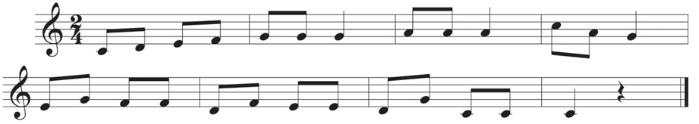

Slide 7

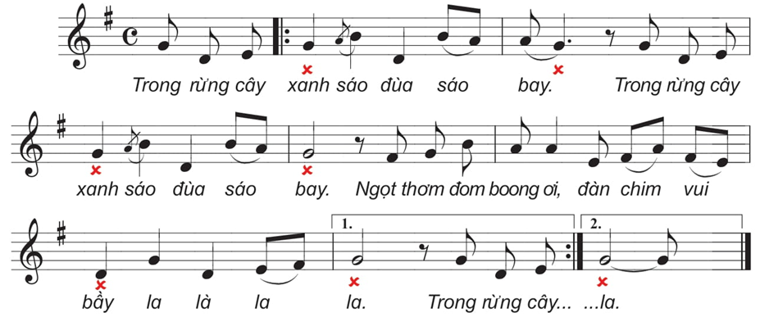
NHẠC ĐỆM

Slide 8
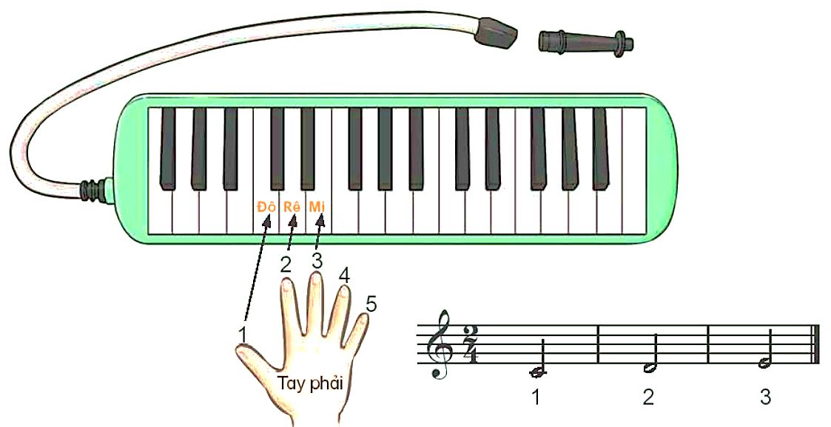

Slide 9
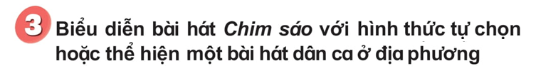
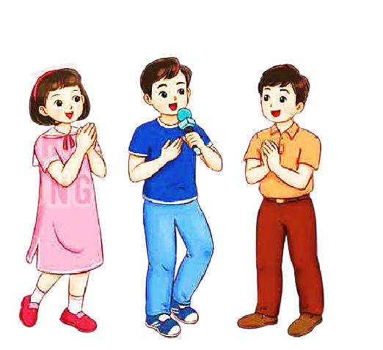



Slide 10

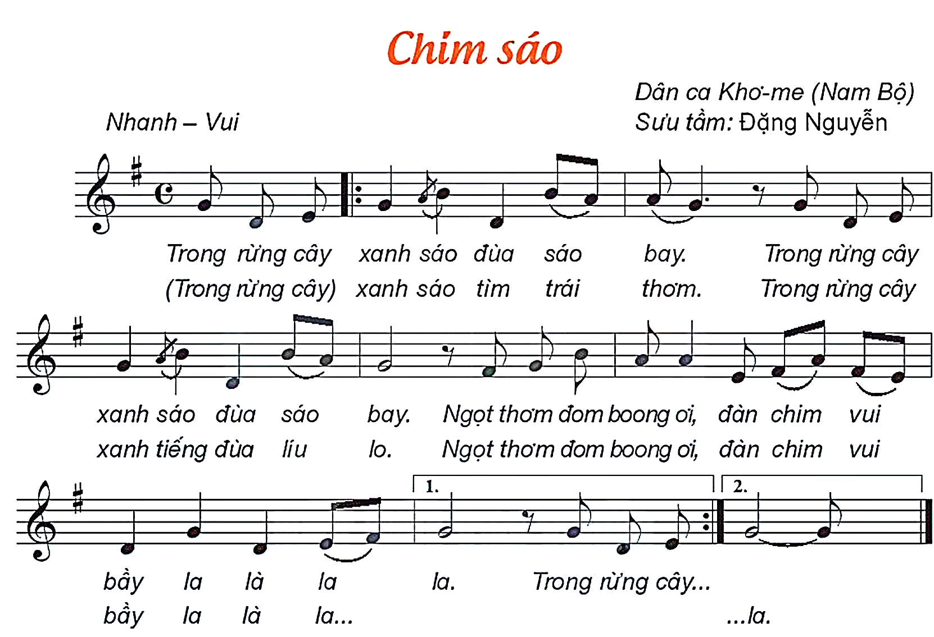

NHẠC ĐỆM

